Slide 1
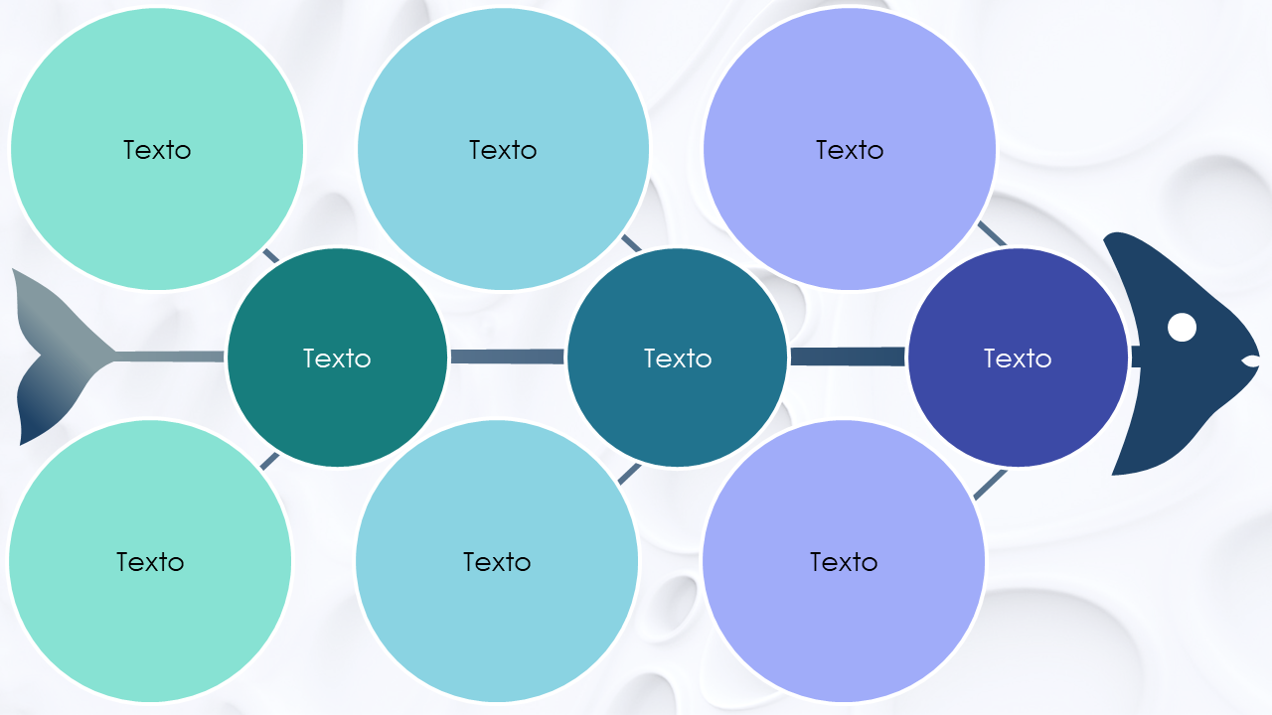
Modelo de diagrama de espinha de peixe com círculos
Quando usar o modelo: o modelo de espinha de peixe é perfeito para sessões e apresentações interativas destinadas a identificar e discutir as causas raízes dos desafios de negócios. Use-o em workshops destinados a melhorar as operações de negócios ou para ajudar as equipes a mapear de forma colaborativa os vários fatores que contribuem para um problema específico durante o planejamento ou a revisão do projeto.
Recursos importantes do modelo: o modelo substitui os ossos lineares tradicionais de um diagrama de espinha de peixe por círculos interconectados, simplificando dados complexos em um formato visual acessível. Os círculos atuam como pontos focais que chamam a atenção para informações essenciais. Cada círculo permite o resumo conciso de uma ideia, criando uma representação visual limpa e organizada de possíveis causas.

Slide 2
Texto
Texto
Texto
Texto
Texto
Texto
Texto
Texto
Texto

Slide 3
AVISO DE ISENÇÃO DE RESPONSABILIDADE Os artigos, os modelos ou as informações disponibilizados pela Smartsheet no site são apenas para referência. Nós nos esforçamos para manter as informações atualizadas e corretas, mas não damos garantia de qualquer natureza, seja explícita ou implícita, a respeito da integridade, precisão, confiabilidade, adequação ou disponibilidade do site ou das informações, dos artigos, dos modelos ou dos gráficos contidos no site. Portanto, toda confiança que você depositar nas informações será estritamente por sua própria conta e risco.

